Slide 1
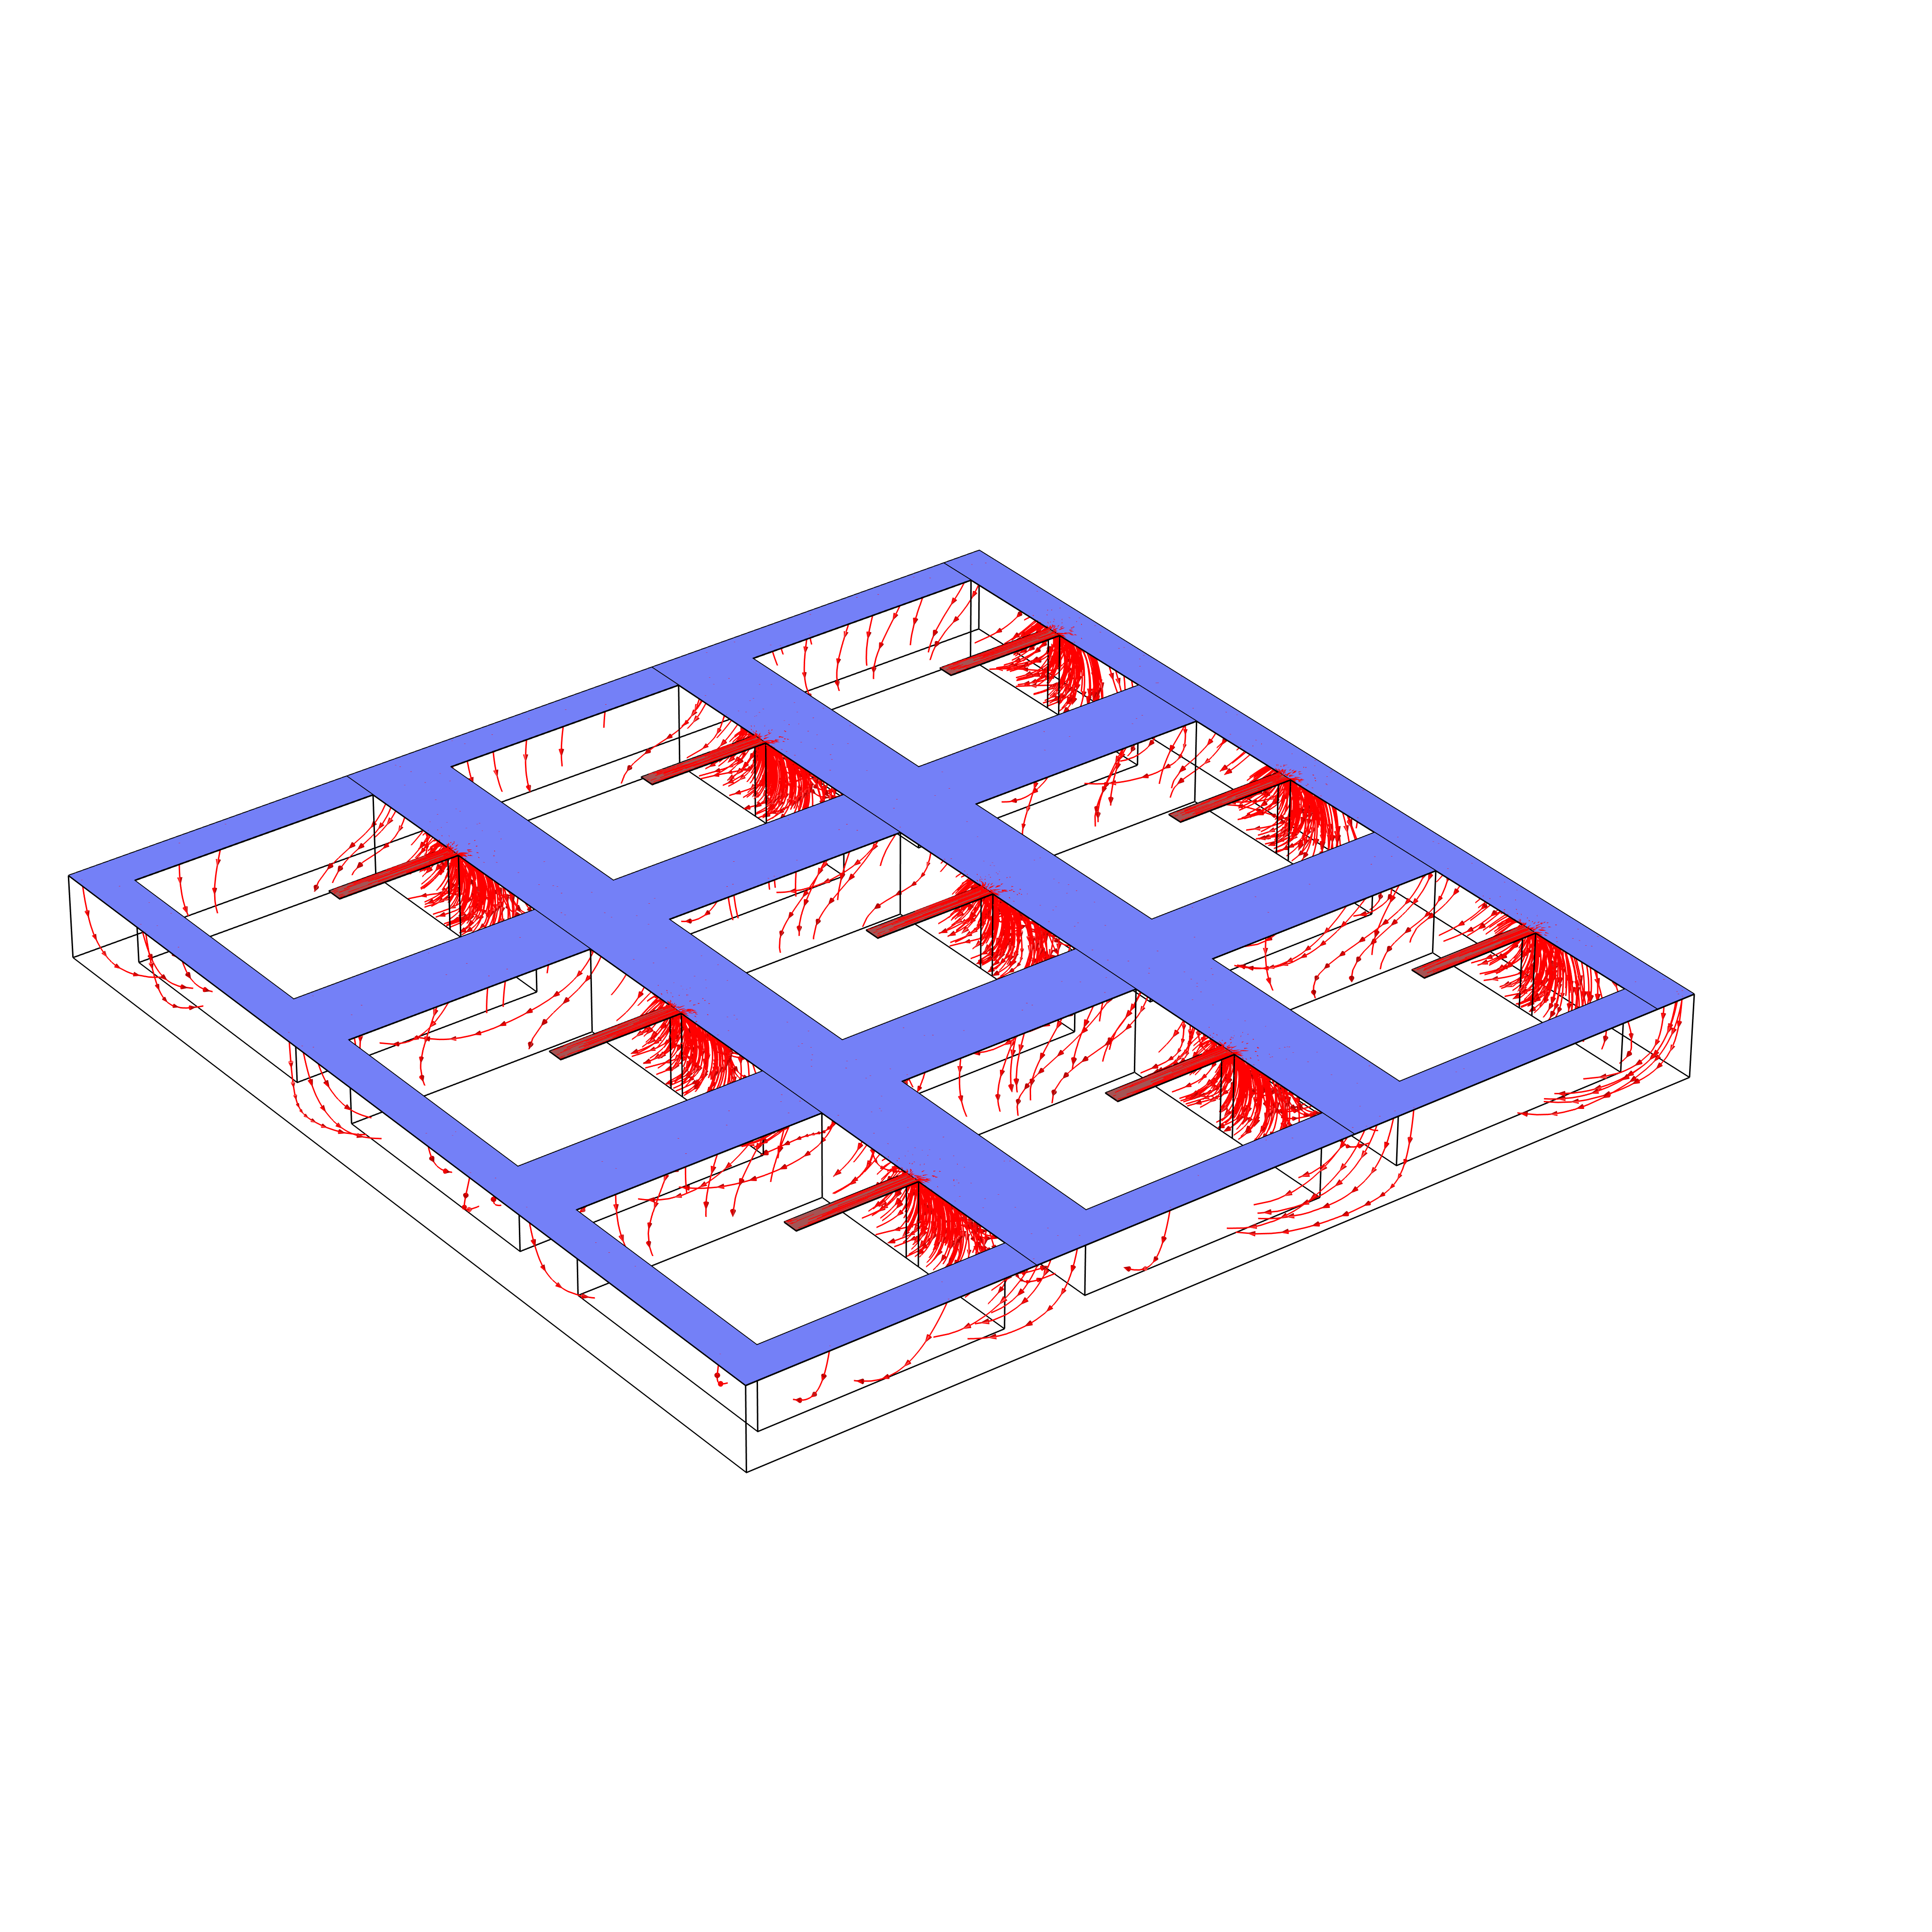
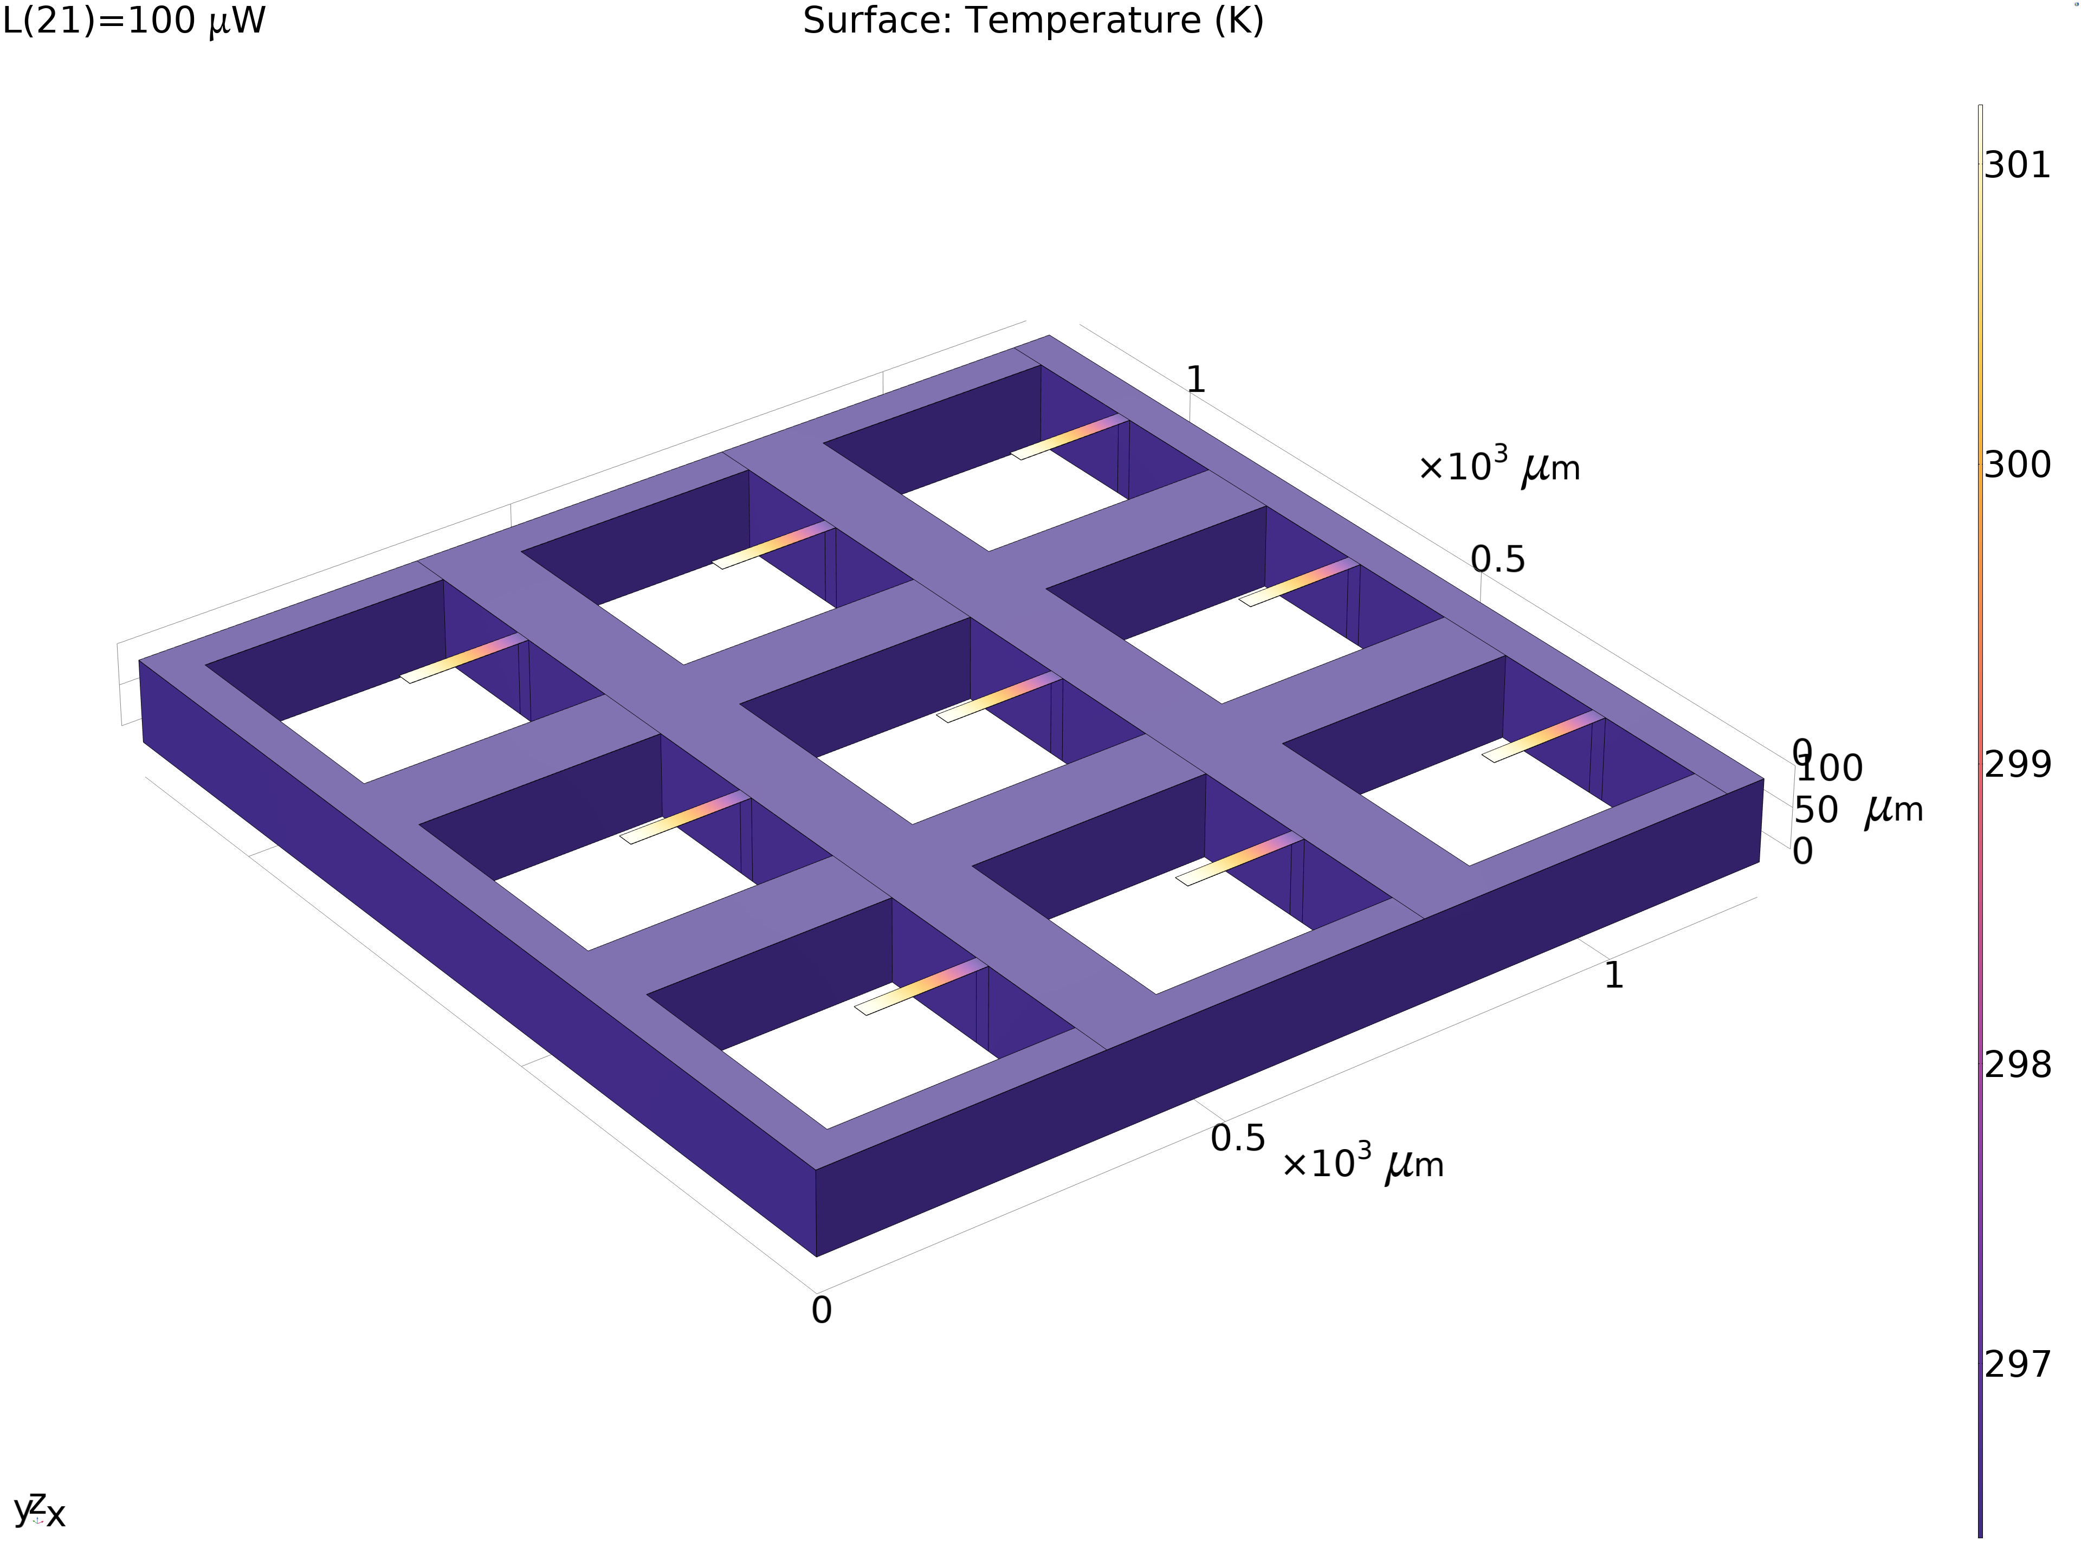
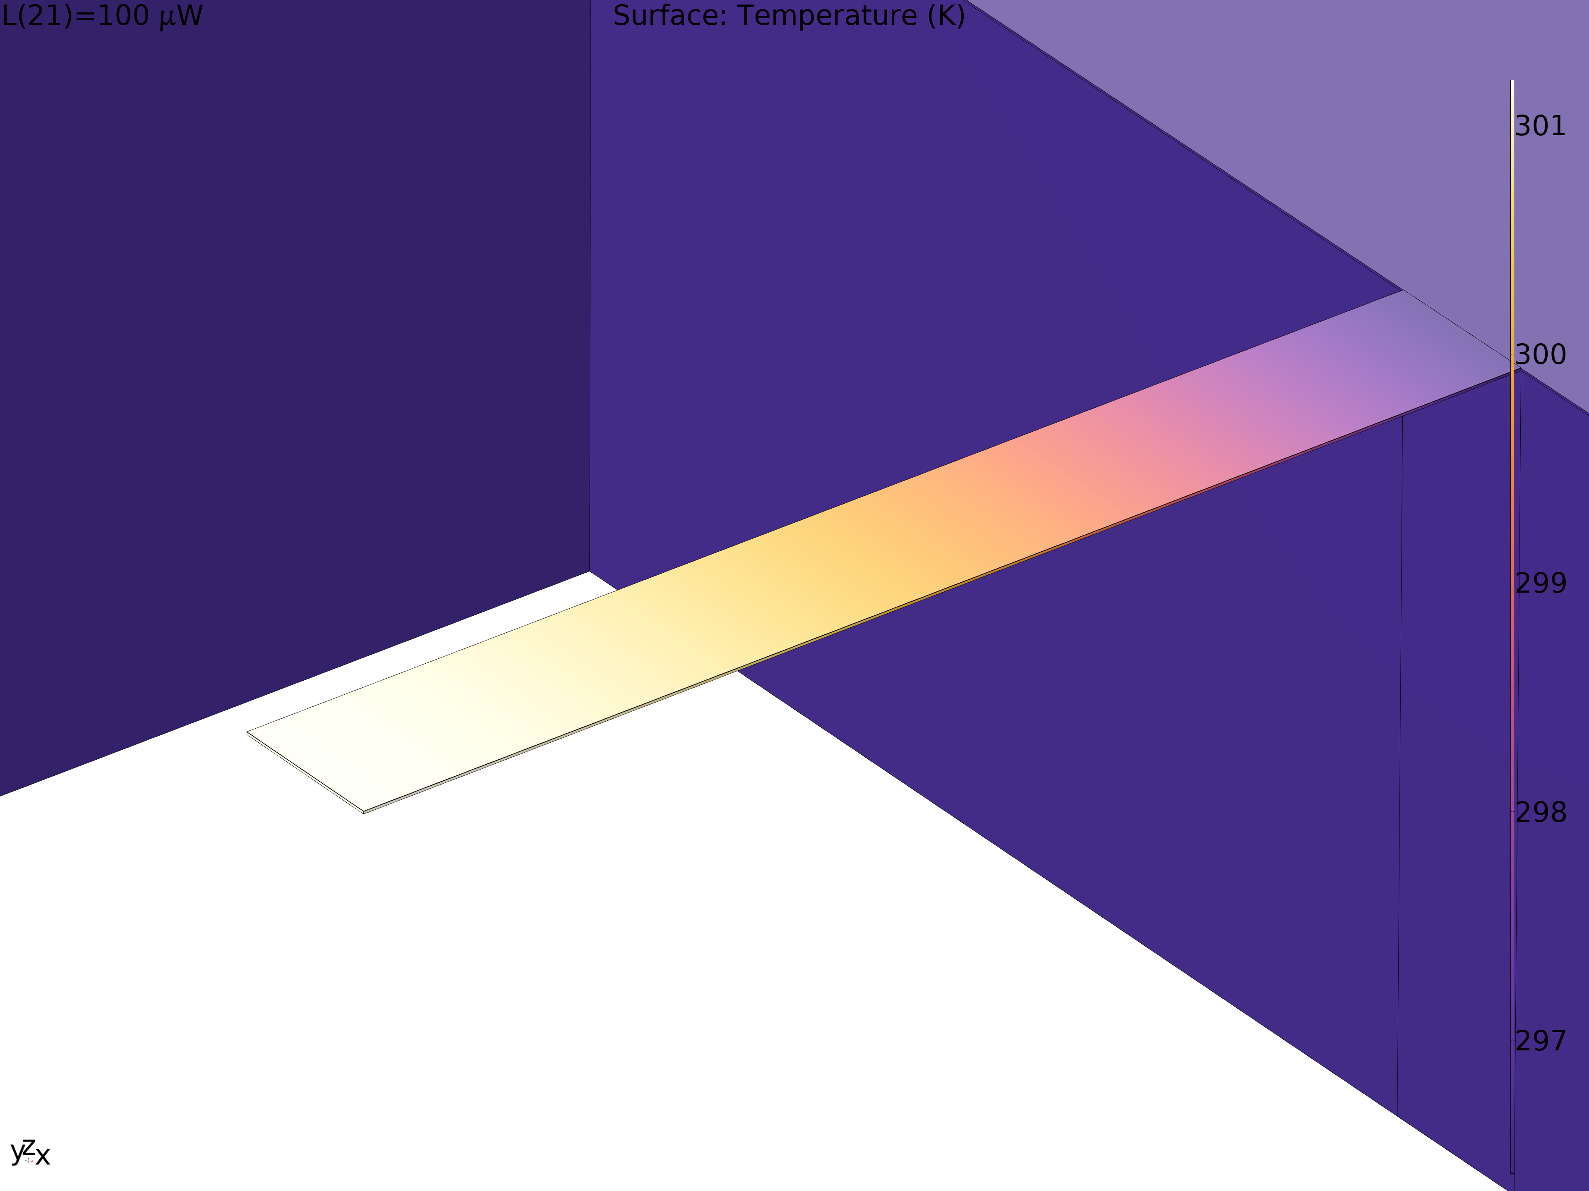
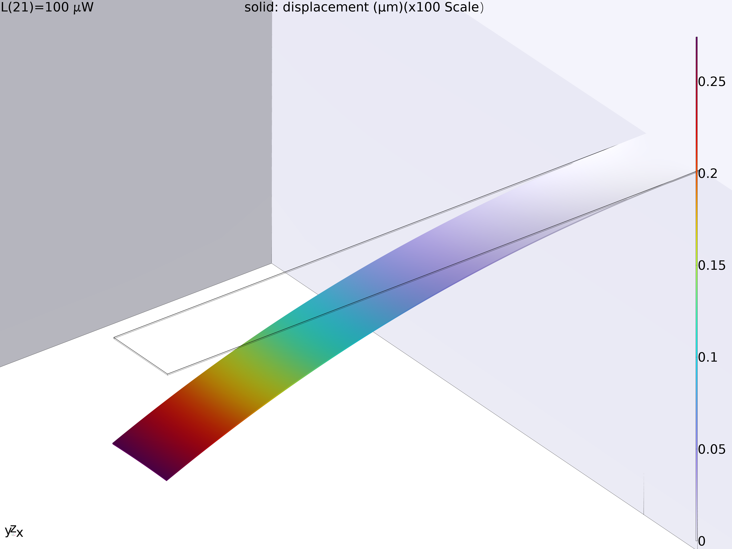
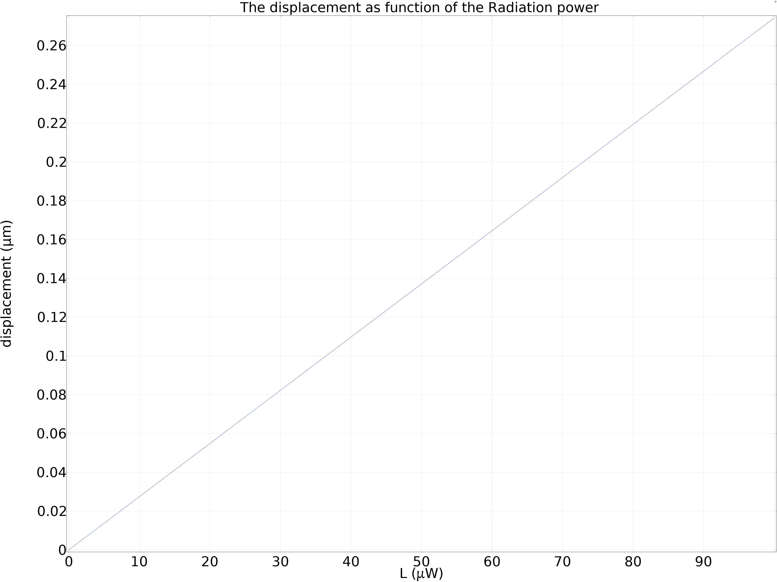
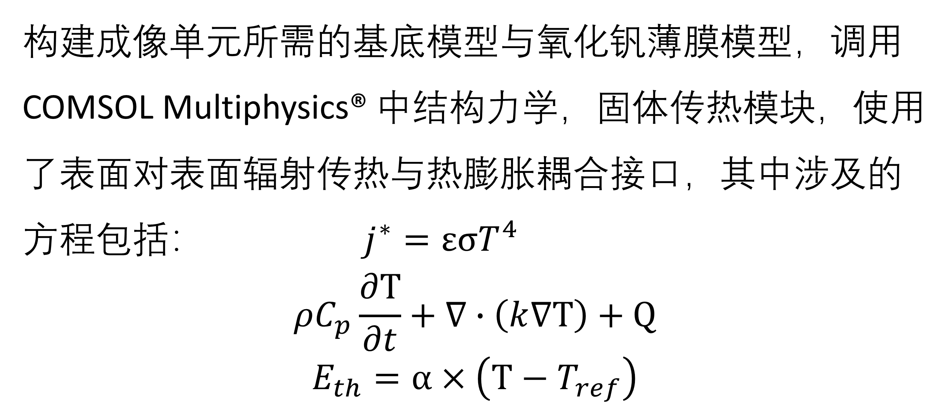
热成像芯片成像单元的辐射热及热膨胀多物理场耦合
研究红外成像探测系统中氧化钒成像单元所产生的形变与辐照功率之间的关系。
童琛琛¹, Abdullah¹ 1. 上海量维信息科技有限公司 , 中国上海. 2. King Saud University, Riyadh, Kingdom of Saudi Arabia.
摘要
在红外成像探测系统中，氧化钒（VOx）成像单元的性能受到辐照功率和工作温度的影响。本文旨在研究氧化钒成像单元在不同辐照条件下的形变行为，以及这些形变与辐照功率之间的关系。通过多物理场耦合的数值模拟方法，分析了热辐射引起的热膨胀效应，探讨了其对成像单元的形变和成像质量的影响。研究结果为优化红外成像探测系统的设计和性能提供了理论依据，尤其是在复杂环境下提升系统的稳定性和灵敏度具有重要意义。
方法论
构建成像单元所需的基底模型与氧化钒薄膜模型，调用COMSOL Multiphysics® 中结构力学，固体传热模块，使用了表面对表面辐射传热与热膨胀耦合接口，其中涉及的方程包括： $j^{∗}=εσT^{4}$
$$ρC_{p}\frac{∂T}{∂t}+∇∙\left(k∇T\right)+Q$$
$$E_{th}=α×\left(T−T_{ref}\right)$$
图1. 左: 100μW 辐照强度整体温升；右: 成像单元局部温升
结果
结果可以在图1和图2中看到，图1结果可以看出由于氧化钒与基底材料不同的热传导特性，导致它们在吸收了来自外界的热辐射能量后呈现明显的温度梯度，从而导致图2结果中氧化钒薄膜的热膨胀的不均匀，并且在成像单元端部出现明显形变的结果，图2右侧结果展示随着外界辐照强度变化，氧化钒薄膜单元末端的形变量大小，该结果对研究氧化钒红外成像检测具有重要意义。
图2. 左: 氧化钒薄膜单元受热膨胀发生形变；右：薄膜单元末端型变量与外界辐射强度函数曲线
参考文献
1. K. Maeda, Characteristics of VOx Microbolometer on Si3N4/SiO2 Membrane Fabricated by Deep-RIE and XeF2 Vapor Etching for THz-detectors, IEEE 2. B. Cole, High performance infrared detector arrays using thin film microstructures, IEEE

